Slide 1

Laicato e Franciscanismo
ENCONTRO REGIONAL DE FORMAÇÃO, COMUNICAÇÃO E ANIMAÇÃO FRATERNA/JUFRA
16 a 18 de Março de 2018 – Casa São José – Blumenau/SC
Marcos Aurélio Deschamps, ofs

Slide 2

26/11/2017 a 25/11/2018

Slide 3
Tema: Cristãos leigos e leigas, sujeitos na “Igreja em saída”, a serviço do Reino.
Lema: Sal da Terra e Luz do Mundo. (Mt 5,13 - 14).

Slide 4
“Cristãos Leigos e Leigas, na Igreja
e na Sociedade” (Documento 105 da CNBB)
Introdução
A vocação própria dos leigos é atuar no mundo (ambientes da política, realidade social e da economia, como também o da cultura, das ciências e das artes), para levar o Reino de Deus.
A partir da vocação específica, cristãos leigos vivem o seguimento de Jesus em todos os ambientes que frequentar, colaborando assim na construção de uma sociedade justa e solidária.
(Documento 105 da CNBB)

Slide 5
CAPÍTULO 1 – O Cristão Leigo, Sujeito na Igreja e no Mundo: Esperanças e Angústias:
  Sal da Terra e luz do mundo (Mateus 5,13-14): imagens usadas por Jesus são significativas se aplicadas aos cristãos leigos. Nem o sal, nem a luz, nem a Igreja e nenhum cristão vivem para si mesmos. No caso dos cristãos, somente surtirão o efeito da Boa Nova, se estiverem ligados a Jesus Cristo (João 15,18).
  O grande campo de ação dos cristãos é o mundo. A Igreja, através dos leigos, está dentro do mundo, não fora.
  O Papa Francisco destaca que a atuação voluntária dos leigos na obra evangelizadora revela a revolução da ternura; o prazer de ser povo e a nova consciência de que a vida de cada pessoa é uma missão. A Igreja vive neste mundo globalizado, interpelada a um permanente discernimento. Discernir significa aprender a separar as coisas positivas das negativas que fazem parte do mesmo modo da vida atual.
(Documento 105 da CNBB)

Slide 6
CAPÍTULO 2: Discípulos missionários e cidadãos do mundo:
  Os cristãos incorporados a Cristo pelo Batismo formam um só corpo (1 Coríntios 12,13; Efésios 4,5).
  Ungidos pela Crisma, na ação do Espírito Santo tornam-se defensores e difusores da fé.
  A Eucaristia une a todos na mesma fração do pão (1 Coríntios 10,17).
  E assim são chamados a serem os olhos, os ouvidos, as mãos, a boca, o coração de Cristo na Igreja e no mundo.
  Assim Cristo vive e age na Igreja, que é seu sacramento, sinal e instrumento (Efésios 1,22).
(Documento 105 da CNBB)

Slide 7
CAPÍTULO 3: A Ação Transformadora na Igreja e no Mundo:
  Antes de deixar este mundo, Jesus Cristo enviou seus discípulos em missão: “Ide pelo mundo inteiro e anunciai a Boa Nova a toda criatura” (Marcos 16,15).
  Obedecendo a este mandato divino a Igreja é comunhão no amor, seguidora de Cristo e servidora da humanidade.
  Por isso a essência da Igreja é a missão, a Igreja é toda ela missionária.
(Documento 105 da CNBB)

Slide 8
Conclusão:
  “Fazei tudo o que ele vos disser” (João 2,5).
(Documento 105 da CNBB)

Slide 9
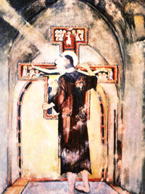
“Francisco, vai e reconstrói a minha Igreja que está em ruínas”.

Slide 10
A Ordem Franciscana Secular é a mais antiga forma de organização de leigos que, guiados pela Igreja, unidos em fraternidade e inspirando-se no ideal de São Francisco de Assis, se empenham em testemunhar com a vida o Evangelho de Jesus Cristo e se dedicam ao apostolado no estado laical.
(Palavras de João Paulo II dirigidas aos franciscanos seculares)

Slide 11
“Os franciscanos seculares encontram na Regra o projeto evangélico e o auxílio necessário para poderem se tornar efetivamente instrumentos da reconciliação universal operada por Cristo. Tal projeto franciscano supõe a colaboração com a ação de Deus no interior das estruturas humanas. A expressão “no interior” é de fundamental importância porque afirma que a santidade, a “perfeição da caridade” que os franciscanos seculares são chamados a realizar, não passa “acima” de sua condição humana, tanto individual como social, não se realiza “apesar” de viverem em família, de trabalharem, estudarem, lutarem por uma sociedade mais justa, pela justiça, pela paz…, mas – essa é a grande verdade que Francisco intuiu – tal santidade é alcançada precisamente pelo fato de viverem fiel e evangelicamente todas as situações próprias da condição secular.”
(Manuale per l’assistenza all’OFS e alla GiFra, p. 89).

Slide 12
“Sepultados e ressuscitados com Cristo no Batismo, que os torna membros vivos da Igreja, e a ela mais fortemente ligados pela Profissão, tornem-se testemunhas e instrumentos da sua missão entre os homens, anunciando Cristo pela vida e pela palavra. Inspirados por São Francisco e com ele chamados a restaurar a Igreja, empenhem-se em viver em comunhão plena com o Papa, os Bispos e os Sacerdotes, promovendo um confiante e aberto diálogo de fecundidade e de riqueza apostólicas.”
(Regra e Vida da OFS. Capítulo II – A forma de Vida – N. 6)

Slide 13
“Chamados, juntamente com todos os homens de boa vontade, a construírem um mundo mais fraterno e evangélico para a realização do Reino de Deus e conscientes de que "quem segue a Cristo, Homem perfeito, também se torna mais homem", assumam as próprias responsabilidades com competência e em espírito cristão de serviço.”
(Regra e Vida da OFS. Capítulo II – A forma de Vida – N. 14)

Slide 14
“Estejam presentes pelo testemunho da própria vida humana, bem como por iniciativas corajosas, quer individuais quer comunitárias, na promoção da justiça, particularmente no âmbito da vida pública, comprometendo-se com opções concretas e coerentes com sua fé.”
(Regra e Vida da OFS. Capítulo II – A forma de Vida – N. 15)

Slide 15
Como portadores de paz e lembrando-se de que ela deve ser construída incessantemente, procurem os caminhos da unidade e dos entendimentos fraternos mediante o diálogo, confiantes na presença do germe divino que existe no homem e na força transformadora do amor e do perdão. Mensageiros da perfeita alegria, procurem, em qualquer circunstancia, levar aos outros a alegria e a esperança. Inseridos na Ressurreição de Cristo, que dá o verdadeiro sentido à Irmã Morte, encaminhem-se serenamente ao encontro definitivo com o Pai.”
(Regra e Vida da OFS. Capítulo II – A forma de Vida – N. 19)

Slide 16
O Senhor falou à Francisco, junto ao crucifixo de São Damião.
E, agora, o que o Senhor diz a nós Franciscanos Seculares nos dias de hoje?

Slide 17


Slide 18
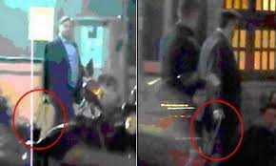

Slide 22
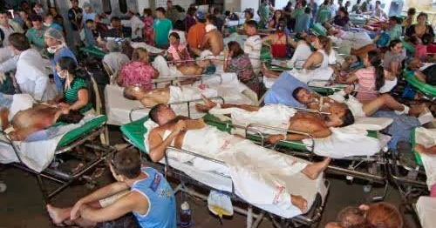

Slide 23
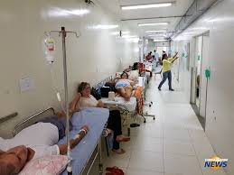

Slide 24
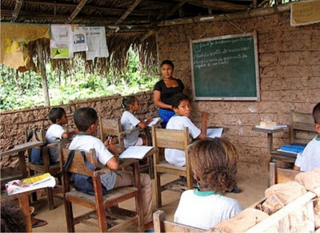
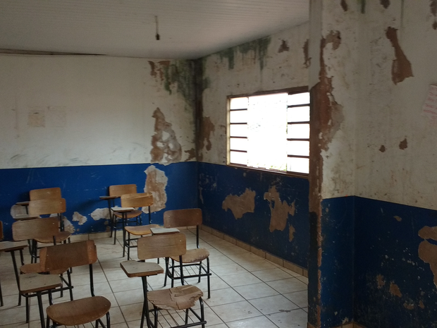

Slide 25
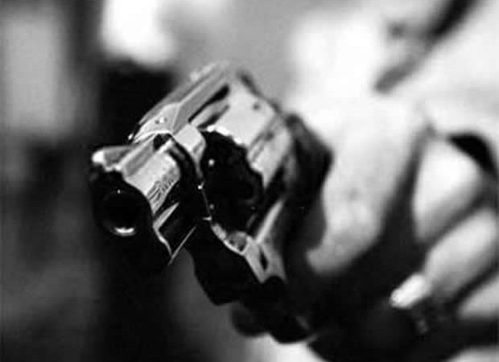

Slide 26
O que precisamos fazer?

Slide 27
“Sejamos Luz no Mundo, Sal da terra e Fermento na massa”
Sejamos Franciscanos, reconstrutores dessa sociedade.

Slide 28
“... Não nos deixemos cair na indiferença que humilha, na habituação que anestesia o espírito e impede de descobrir a novidade, no cinismo que destrói. Abramos nossos olhos para ver as misérias do mundo, as feridas de tantos irmãos e irmãs privados da própria dignidade e sintamo-nos desafiados a escutar o seu grito de ajuda.”
Papa Francisco. Misericordiae Vultus (O Rosto da Misericórdia).

Slide 29
“Os que ingressam na Ordem são seculares, pessoas que vivem no mundo, na família e no trabalho. Normalmente tais pessoas não devem estar submersas por tantas atividades em suas paróquias de tal forma que a Ordem será um apêndice sem importância de suas vidas. Insistimos no caráter secular. Pensamos num laicato marcado pelo ver-julgar-agir. Não basta apenas um laicato devocional e que realiza algumas funções pastorais e litúrgicas. Queremos leigos que estejam num crescimento de sua vocação no meio do mundo. Os franciscanos seculares são leigos de verdade. Nunca é demais insistir nesse aspecto.”
(Frei Almir Guimarães, OFM. “Quem pode ser franciscano secular? Critérios de chamamento”).

Slide 30
[Os Assistentes Espirituais] Precisam acreditar na criação e fomento de um sólido laicato cristão marcado por pessoas que vivam no mundo, na família, no trabalho, na política o ideal evangélico vivido e difundido por Francisco. Não permitirão que as Fraternidades se refugiem nas sacristias e se comprazam apenas em serviços litúrgicos.
(Frei Almir Guimarães, OFM. “Mandamentos dos Assistentes Espirituais”).

Slide 31
Não estamos sós!
Temos a inspiração dos modelos de Francisco e Clara de Assis.
Temos a Igreja e seus Sacramentos.

Slide 32


Slide 33
“Sejamos Luz no Mundo, Sal da terra e Fermento na massa”
Paz e bem!

